Slide 1
1.1. Khái niệm tâm lý, tâm lý học
ĐẶT VẤN ĐỀ
Tình huống 1:
Ngày 8.3 Mạnh chu đáo chuẩn bị hoa và chiếc vòng đeo tay đúng mẫu Lan thích để tặng người yêu. Nhận quà Lan vui lắm và khoe với bạn bè của mình: “Người yêu của mình tâm lý lắm”

Slide 2
1.1. Khái niệm tâm lý, tâm lý học
ĐẶT VẤN ĐỀ
Tình huống 2:
Ngày 8.3 Hùng không chuẩn bị hoa tặng Hương vì nghĩ ngày lễ giá hoa rất cao, hơn nữa lại chỉ để được vài ngày rồi bỏ thì phí. Vì thế Hùng rủ Hương đi ăn. Nhưng Hương lại thích được tặng hoa. Hương chia sẻ với bạn bè trong lớp: “Người yêu của mình chẳng hề tâm lý chút nào”

Slide 3
Lý giải
Theo nghĩa thông thường, người hiểu được tâm tư, tình cảm, sở thích, nhu cầu, biết cách ứng xử với người khác thì được xem là người tâm lý (Mạnh)
Tuy nhiên mỗi người đều có những “ý nghĩ, tình cảm…làm thành đời sống nội tâm, thế giới bên trong của con người” và tạo thành tâm lý riêng (Hùng)
Phương Tây: tâm lý = linh hồn, tâm hồn
Phương Đông: “tâm” = tâm địa, tâm can, tâm khảm, tâm tư; “lý” = lý luận

Slide 4
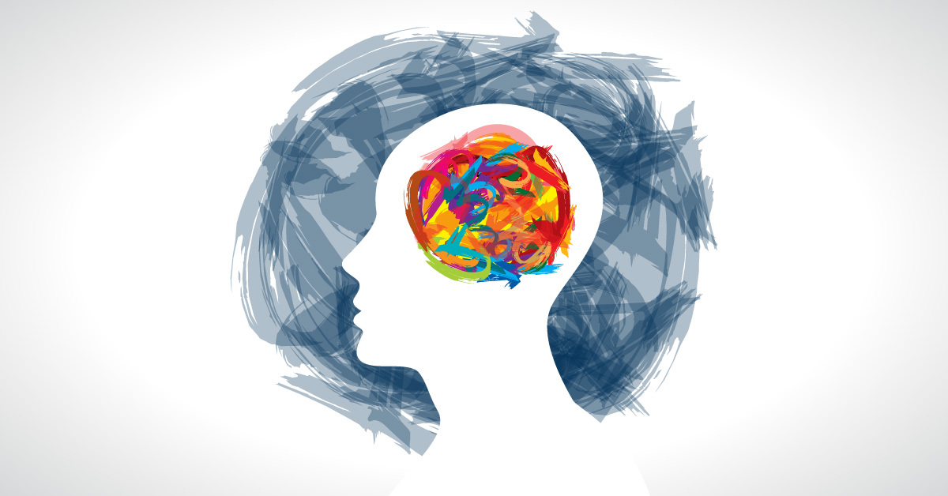
1.1. Khái niệm tâm lý, tâm lý học
Tâm lý là gì?
Tâm lý là tất cả những hiện tượng tinh thần xảy ra trong đầu óc của con người, gắn liền và điều hành mọi hành động, hoạt động của con người, có vai trò quan trọng đặc biệt với đời sống cá nhân và cả cộng đồng.
Hiện tượng tâm lý = hiện tượng tinh thần

Slide 5
Hiện tượng tinh thần
NHẬN THỨC
(cảm giác, tri giác, tư duy, tưởng tượng, trí nhớ, chú ý)
Hành động, hoạt động của con người
THÁI ĐỘ
(xúc cảm, tình cảm)
Ý CHÍ

Slide 6
Đối tượng và nhiệm vụ nghiên cứu
Đối tượng của TLH: các hiện tượng tâm lý, sự hình thành và vận hành của các hiện tượng tâm lý
Nhiệm vụ nghiên cứu của TLH:
Nghiên cứu bản chất của hoạt động tâm lý cả về mặt số lượng và chất lượng
Phát hiện các quy luật hình thành tâm lý
Tìm ra cơ chế của các hiện tượng tâm lý
Đưa ra những giải pháp hữu hiệu cho việc hình thành, phát triển tâm lý, sử dụng tâm lý trong nhân tố con người hiệu quả nhất

